Slide 1
品保親睦会駅伝 ご説明内容
１．幹事・選手代表（候補）紹介
２．昨年までの活動経緯
３．本年活動計画
４．お願い事項
５．ご意見いただきたい事項
部長コメント
■壮行会は面着でやろう！
■開始時に部会で紹介しよう！
■ユニフォームOK

Slide 2
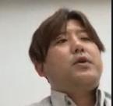
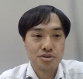
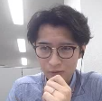
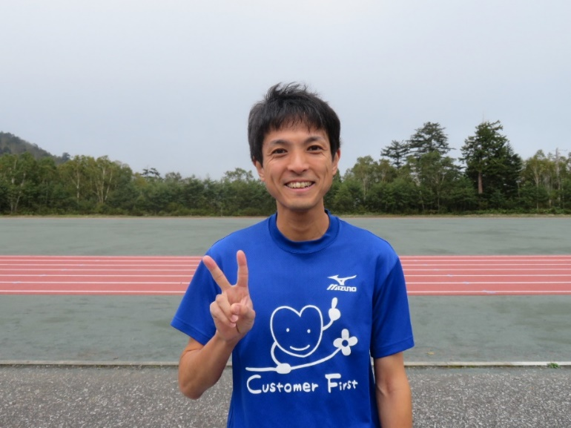
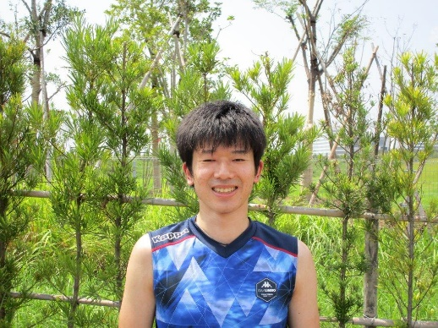
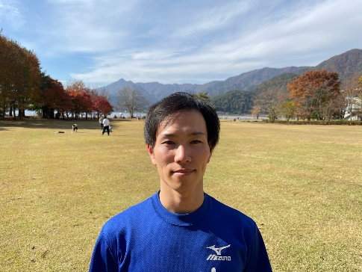
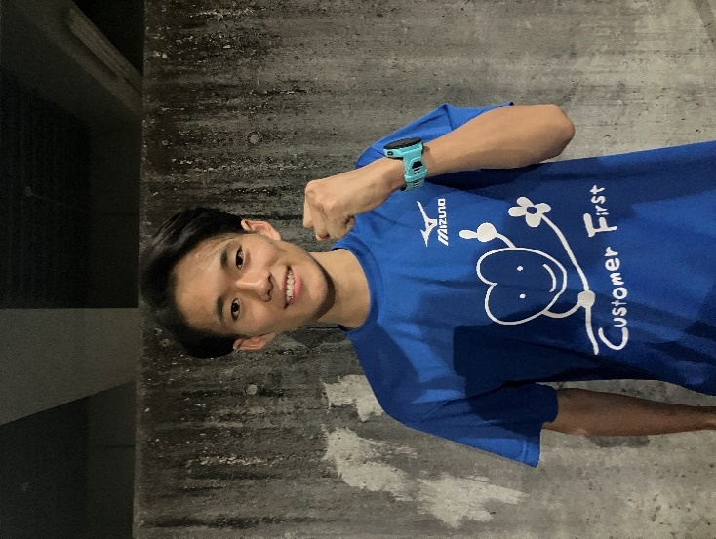
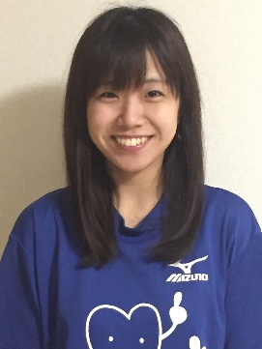
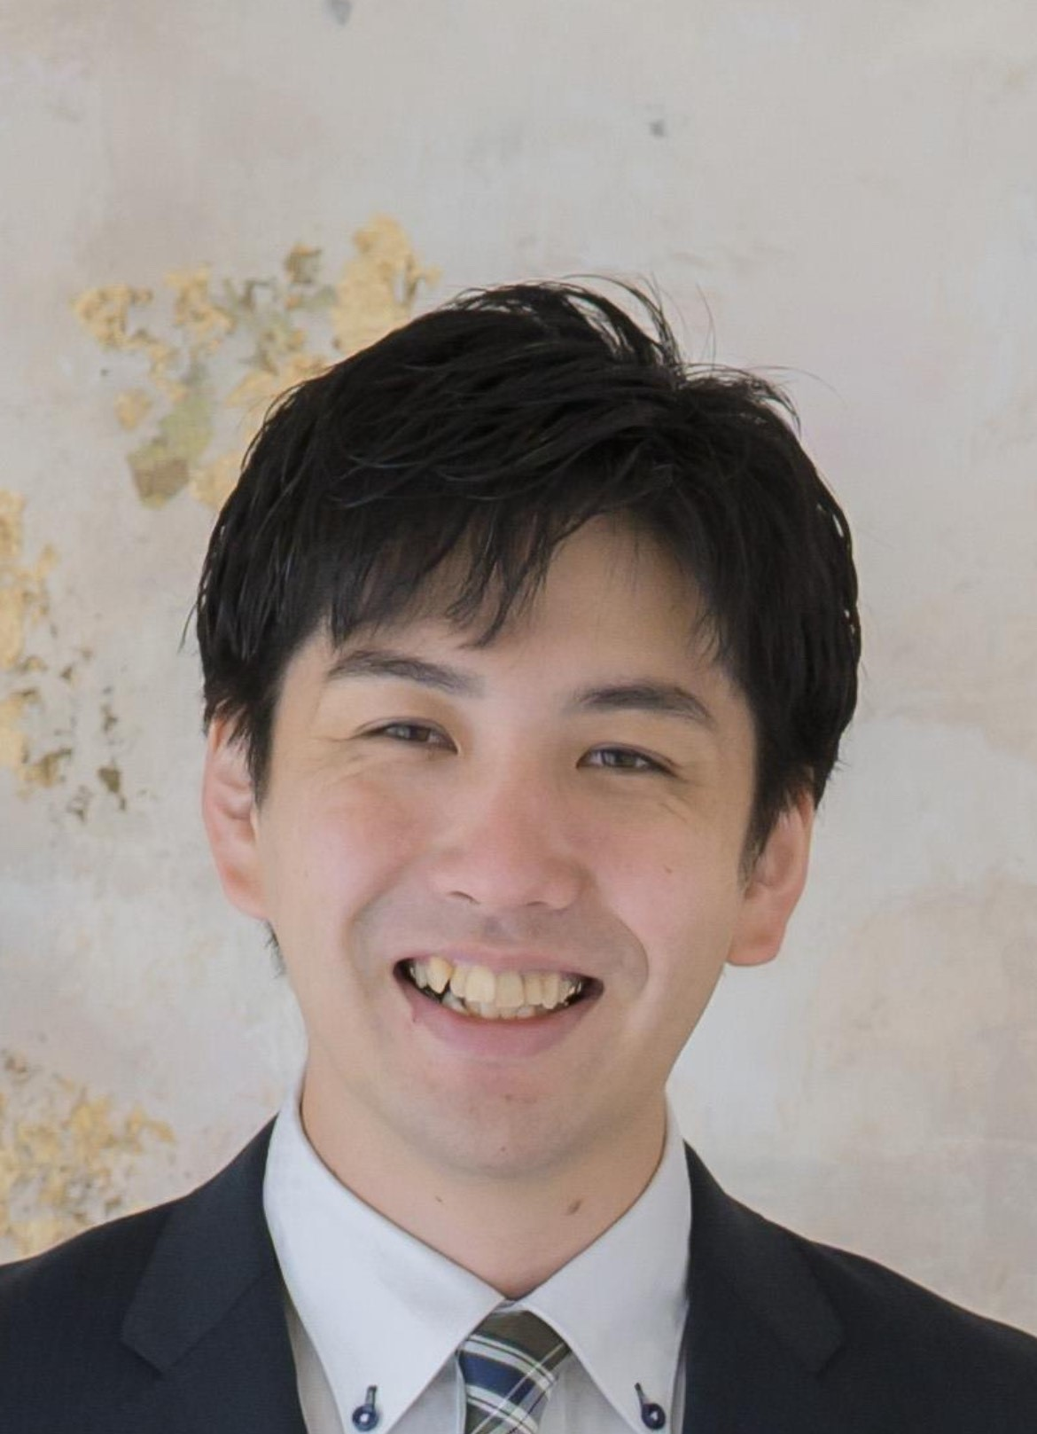
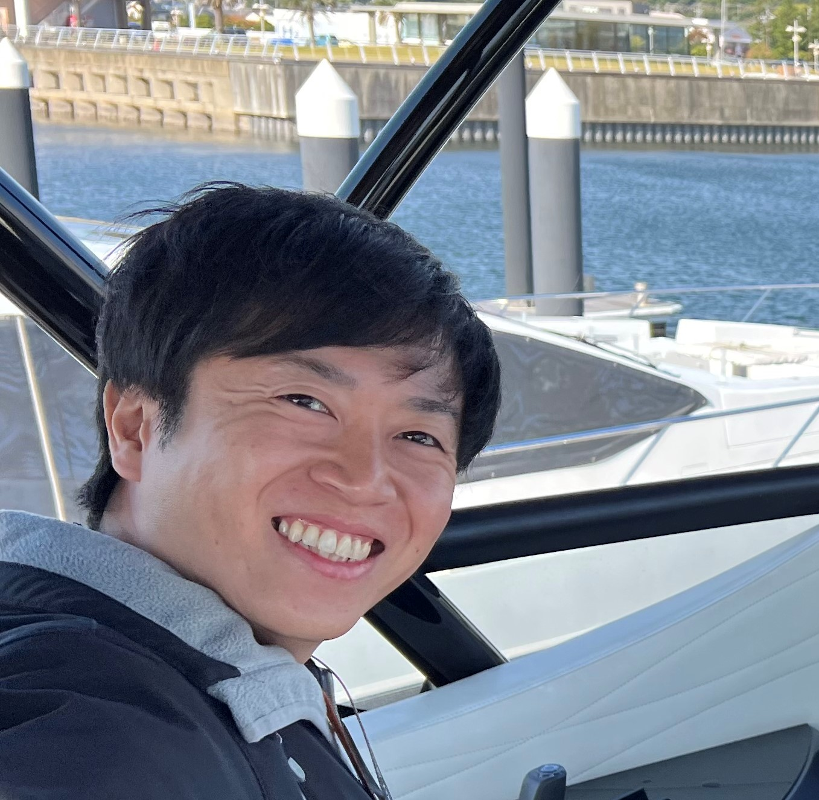
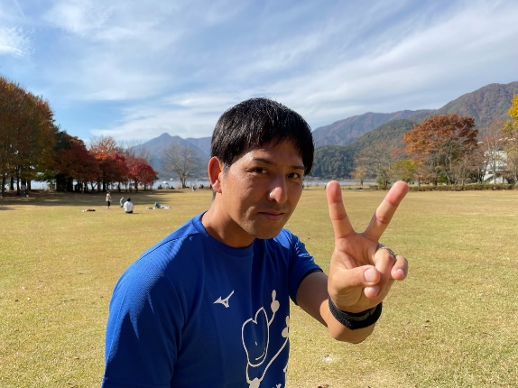
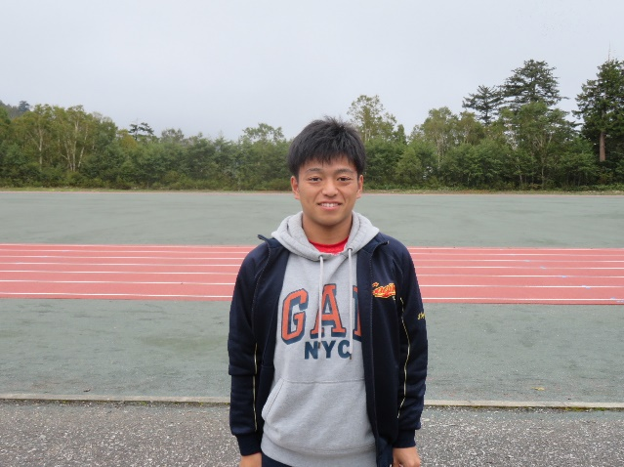
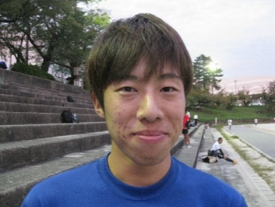
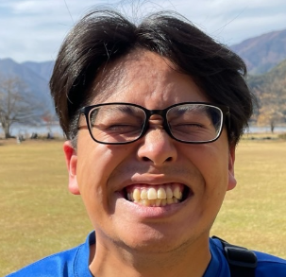
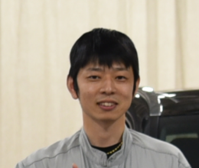

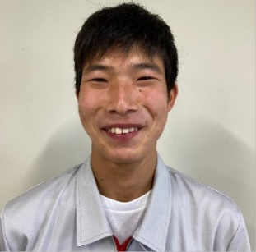
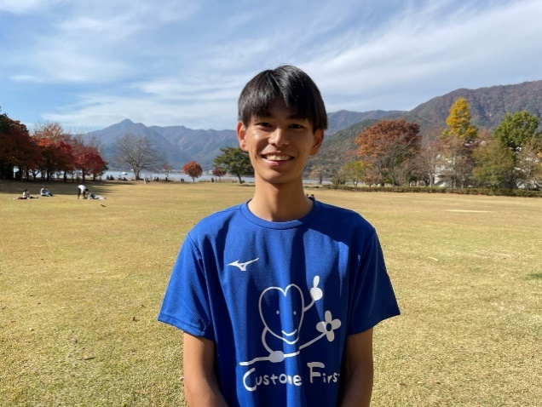
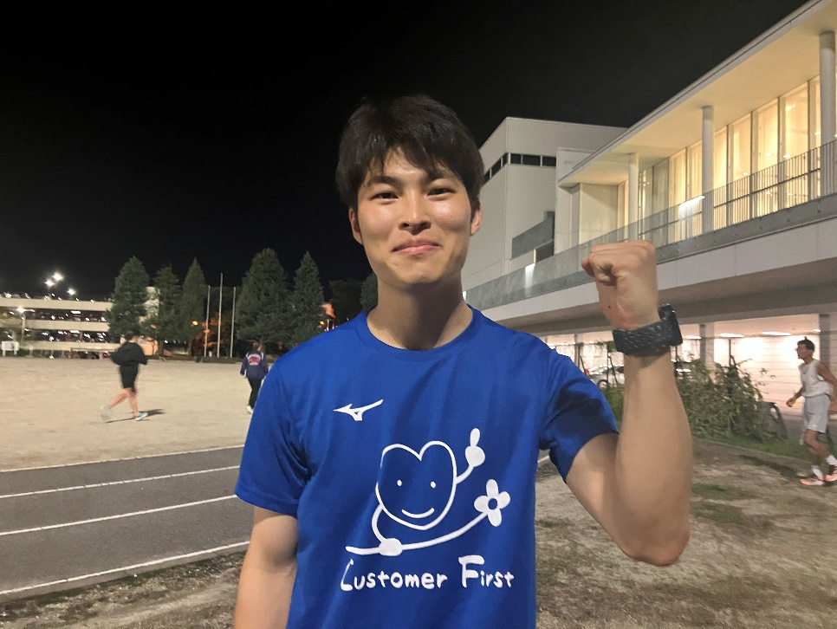
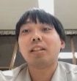
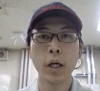
１．幹事・選手代表紹介
活動企画運営サポート、
部員への宣伝勧誘、会計処理 等
活動全般企画運営
幹事
選手側代表
DQE 箕作隆弘
DQE 山形彰宏
KP 山口大貴
KG 和田龍太
(監督)
(幹事長)
(副部代表幹事)
(駅伝主幹事)
調プロ兼SW3 尾野貴広
(副監督)
932組 安芸優一
(Cap)
831組 源馬功大
(副Cap)
SW3 和田果歩
DQE 岩間健太
QZ2 平山恒輝
KP 寺田周平
(歩監督)
932組 杉岡俊斗
(女監督)
932組 中山拓弥
(大臣)
CE 葉京武
811組 内野卓哉
832組 鈴木恭哉
841組 坂尻雅
（予算備品）
821組 伊藤新太
（合宿/勧誘）
MQK 藤川泰成
（合宿/勧誘）
841組 野口拓己
921組 谷上将平

Slide 3
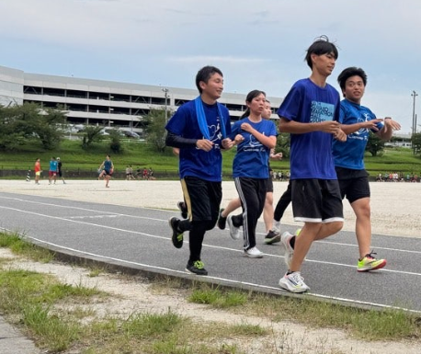
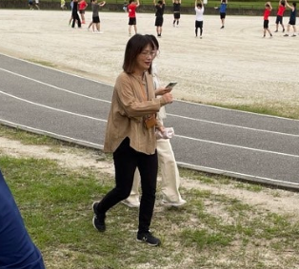
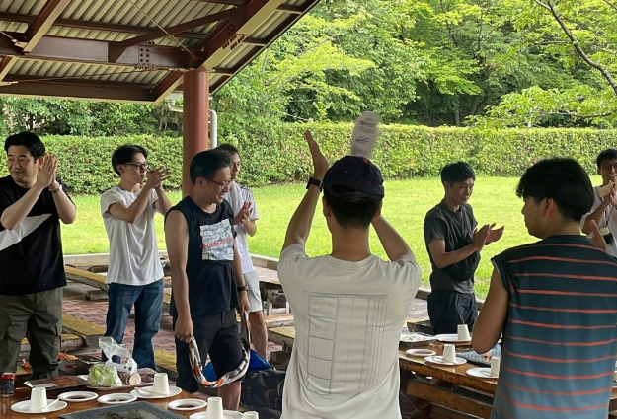
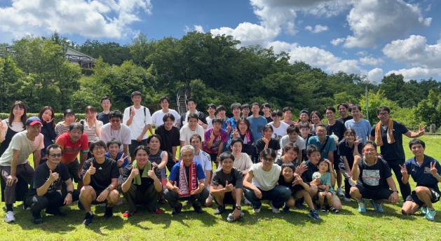
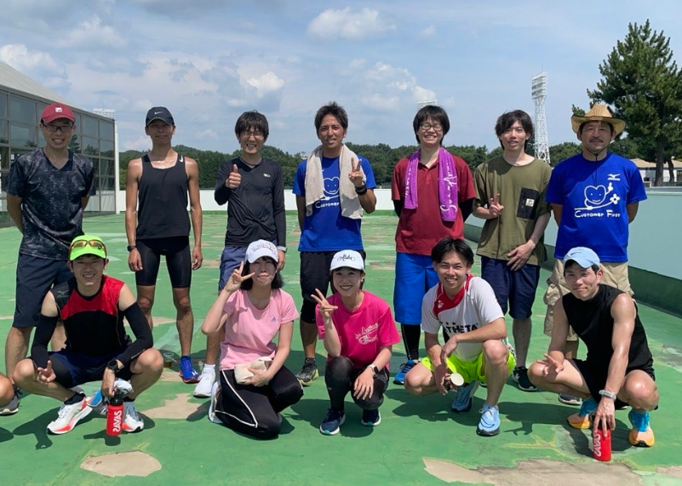
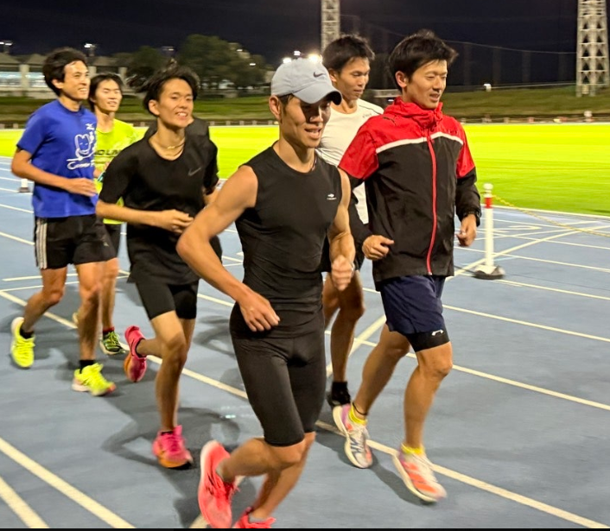
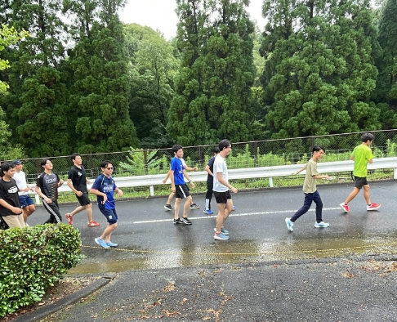
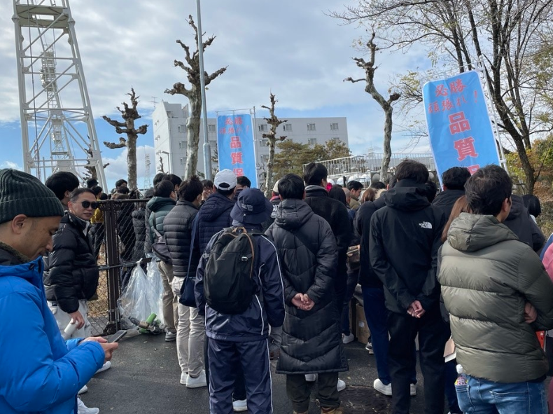
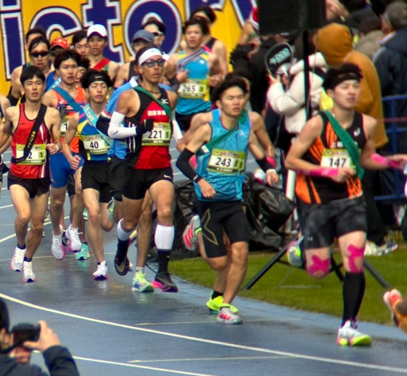
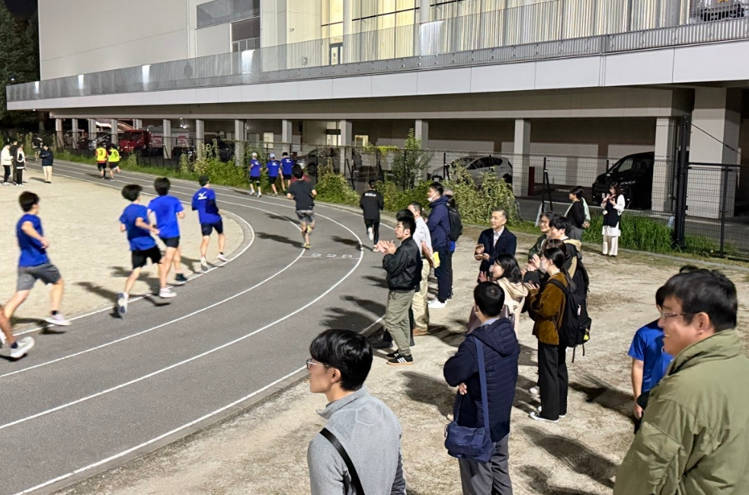
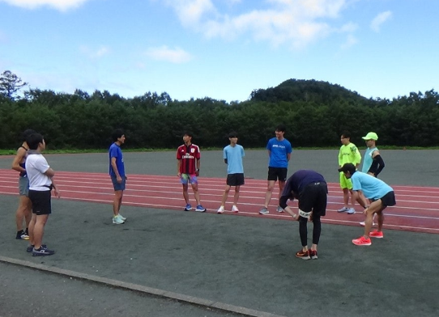
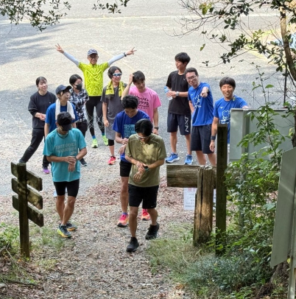
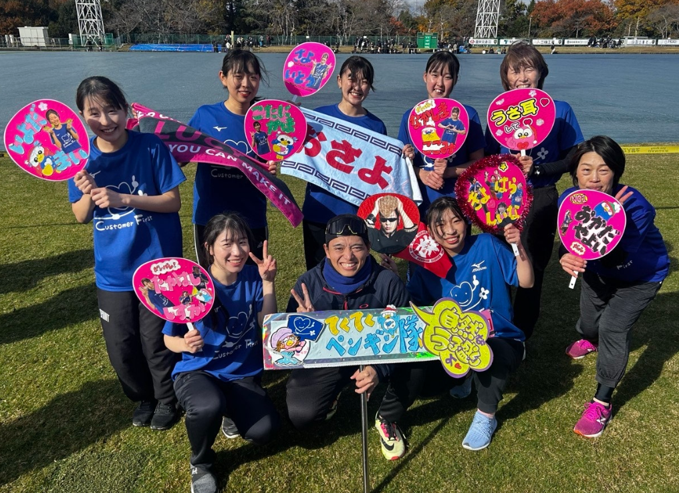
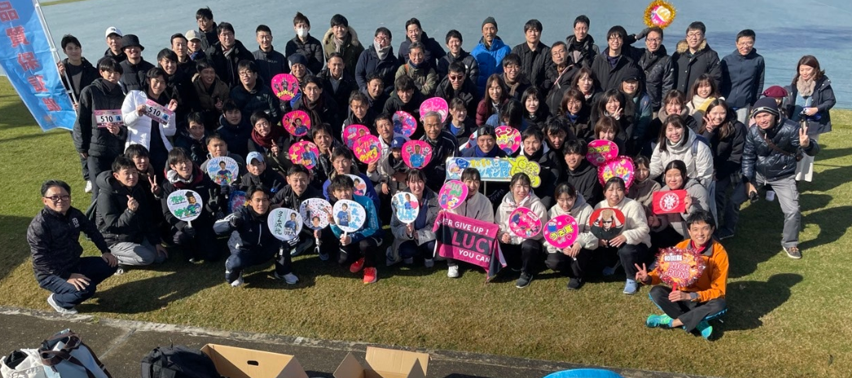
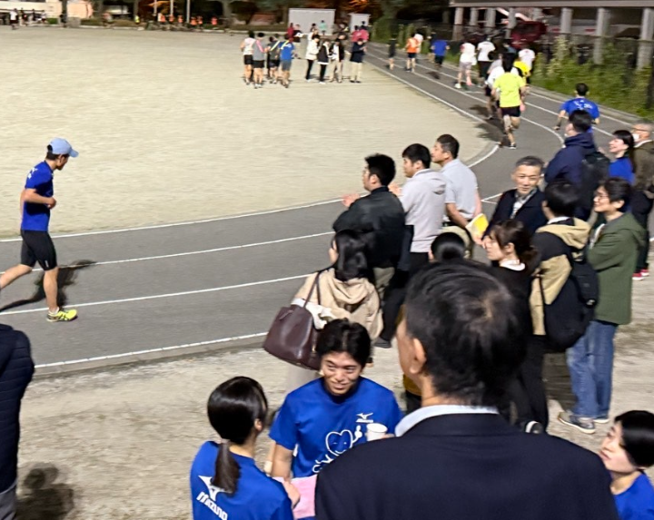
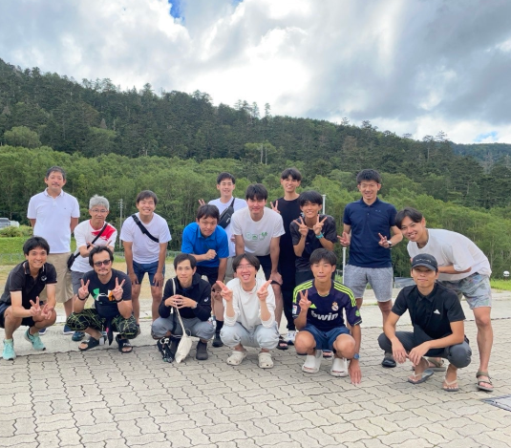
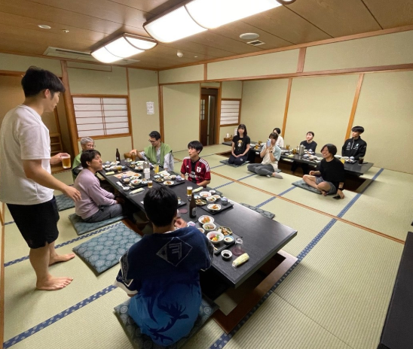
２．昨年の活動
ラン
walk
6月 スポセンコース体験とBBQで結束固め
毎週ウォークやランで交流深め体力強化！
応援
12月全社駅伝で3チーム見事な成績！
（ロング19位、シニア43位、女性11位）
11月 部員応援練習会で最後の仕上げ！
9月 合宿で親睦&走力を強化！

Slide 4
３．本年活動概要案
目的 ：
職場の仲間と一体感を感じながら交流を深めよう！
運動不足を解消し、健康増進しよう！
期間 ：６月～１２月
対象 ：品保で応募いただいたラン選手・ウォーク選手・マネ・幹事＋海外部外社外有志
活動内容 ：
ラン）全社駅伝を目標として練習会、合宿、市民大会、オンラインイベント等を
通して親睦を深めながら体力強化していく。ロングは全社優勝を狙う！いつかは・・・
ウォーク）健康増進を目標としてオンラインイベントや練習会に参加して
知り合いを増やしながら楽しく歩く。

Slide 5
３．本年活動概要案（スケジュール）
青字 ：オンライン
赤字 ：リアル
 | ５月 | ６月 | ７月 | ８月 | ９月 | １０月 | １１月 | １２月
実施事項
☆顔合わせ会(６月初目標)
☆合宿
☆壮行会
☆全社大会
with慰労会
☆決起会
（昨年は体験会&BBQ）
部員応援
☆部長へ駅伝活動方針伺い
広報
選手募集
リアル練習会(毎週 水・土)
オンラインイベント（ウォーキングイベントやオンライン駅伝等）
有志で市民大会（リレーマラソンやハーフマラソン等）出場
※公式活動ではありませんが随時呼びかけます
１２月の大会を目標とし、オンライン駅伝と練習会を軸に交流・体力強化

Slide 6
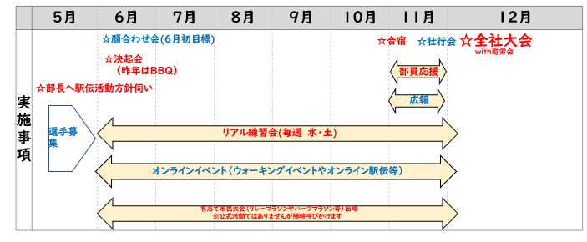
４．お願い事項
（１）選手／マネ／幹事の応援（声かけ等）
（２）駅伝関連イベントへの顔出し（可能であれば）
都度声掛けさせていただきます
関連イベント
直近イベント
顔合わせ会：５月末頃予定
BBQ：６月の土日どこか予定
今後イベント
・ウォーキング⇒別途ご案内
・部員応援⇒11月頃
・全社駅伝⇒12/7

Slide 7
５．ご意見いただきたいポイント
（１）品保ユニフォームデザイン案
（特にロゴ入れるかについて）
（２）決起会イベントについて
（昨年踏襲でスポセン体験会＆BBQを検討中）
⇒御参加可能な日程もお伺いしたく

Slide 8
作成日：2025年 2月
作成者：25年副Cap兼エース 源馬
【ご相談】
駅伝活動_ユニフォームの刷新について

Slide 9
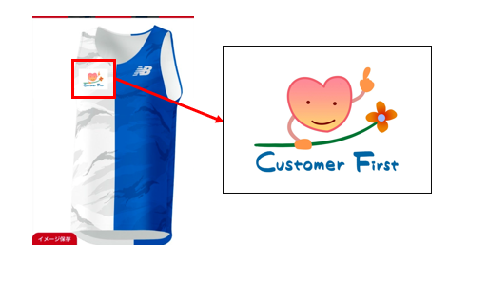
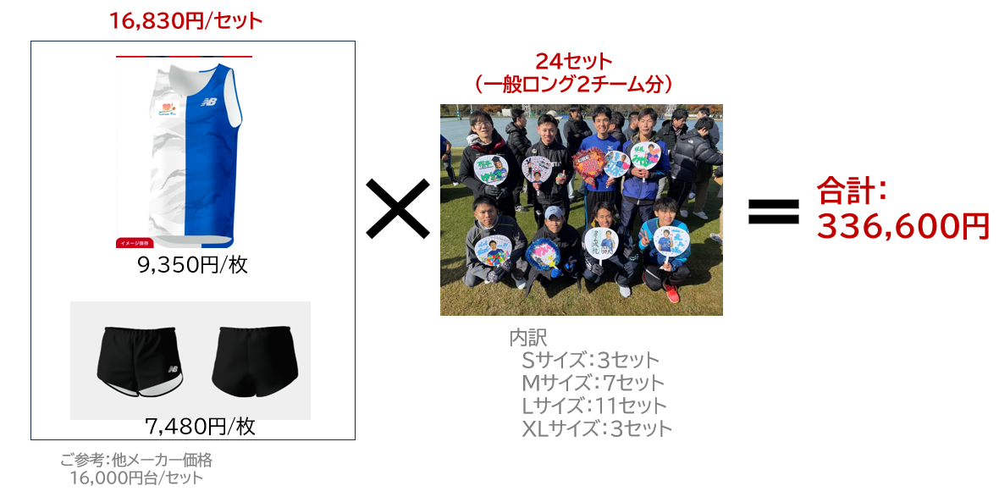
本日のご相談
ご相談①：ユニフォームへの”品保象徴ロゴ”織り込みについてご助言頂きたい
ご相談②：現見積もりでの発注可否
※幹事長と相談の上、決めさせて頂きたい

Slide 10
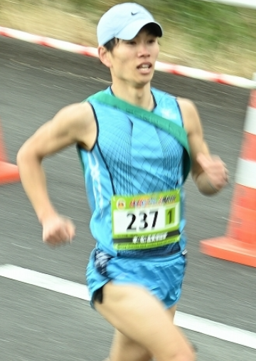
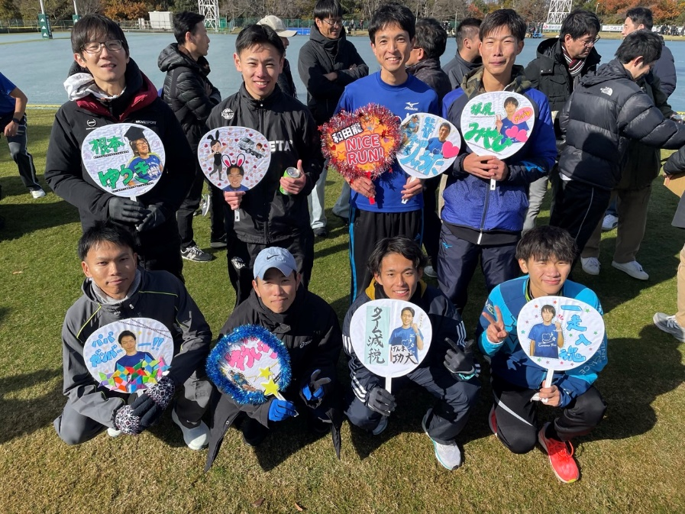
背景
品質保証部では毎年全社駅伝に出場しており、一般ロング出場のチームは
2017年度より現行ユニフォームを使用してきた
現行ユニフォーム使用開始から8年経過しており、全体的にほつれやよれ等の経年劣化が見え始めた
また24年度の大会では全体19位と過去最高順位を取り、更なる順位更新（目指せ優勝！）や
チームのモチベーション維持/向上を図る為、2025年度より使用する新ユニフォームを作成したい
〈参考〉
現ユニフォーム（一般ロングチーム）
祝! 過去最高順位(19位)一般ロングチーム

Slide 11
現状の課題と新ユニフォームの案
〈現ユニフォームの課題点〉
・サイズ感が全体的にタイトで動きにくい
・他部署で類似デザインのユニフォームを使用しているチームがあり、選手を発見するのが難しい
・「品質保証部代表として、チームを象徴する要素（チーム名、ロゴ等）を入れたい！」
といった選手からの要望多数
〈新ユニフォームの案〉
・他のチームと被らない独創的なデザイン
・品保であることが分かるワンポイント
・走りやすいサイズ感、素材
・品保Tシャツとの統一を図る為、色は青系

Slide 12
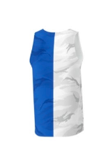
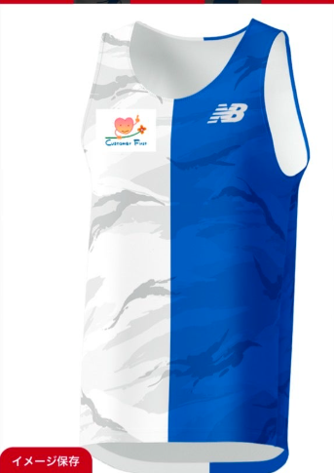

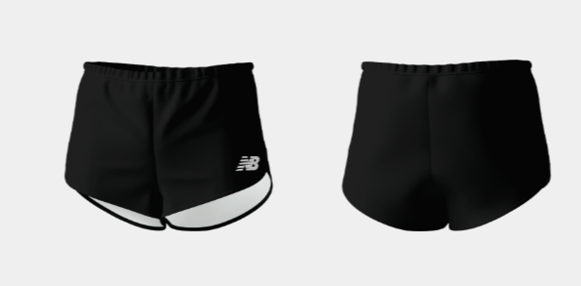
新ユニフォームデザイン
〈暫定案〉
（表）
（裏）
（表）
（裏）
〈アピールポイント〉
・他チームでは見ない二色縦割りデザインを採用
・右胸にカスタマーファースト君を印刷
※品質保証部の文字は、過去お客様品質部との合同で出場したこともあり
合同チームや部署名変更があっても使用できるようにするため不採用
・走りやすい生地を採用

Slide 13


発注数および費用
16,830円/セット
24セット
(一般ロング2チーム分)
〈発注数〉
上下24セット ※一般ロングA・Bチーム16名分（サイズ調整分も含め20セット要望）
内訳
Sサイズ：3セット Mサイズ：5セット Lサイズ：9セット XLサイズ：３セット
合計：
336,600円
〈必要な費用〉
9,350円/枚
上：9,350円/枚 下：7,480円/枚 上下セット：16,830円/セット
合計金額：336,600円
内訳
Sサイズ：3セット
Mサイズ：7セット
Lサイズ：11セット
XLサイズ：３セット
7,480円/枚
ご参考：他メーカー価格
16,000円台/セット

Slide 14
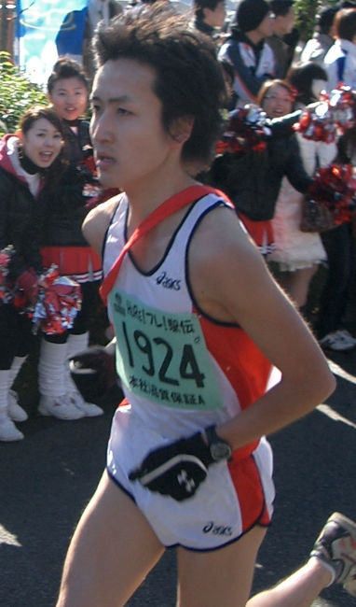
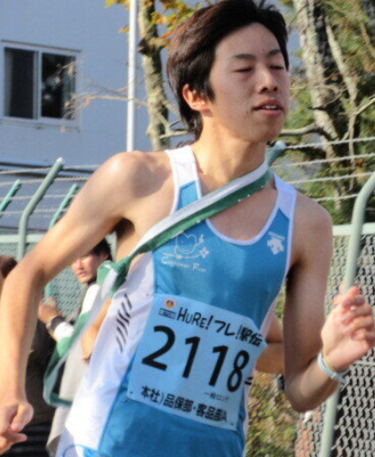
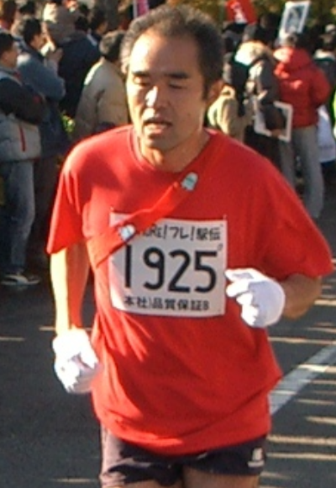
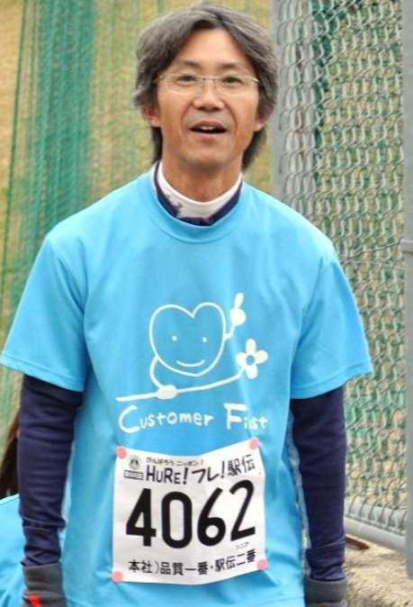
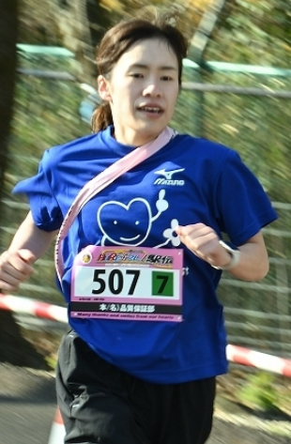
参考）全社駅伝ユニフォーム変遷
？？～2008
2009～2016
2017～
一般ロング
２チーム
（ランシャツ/ランパンタイプのユニフォーム）
一般ロングは順位を狙う事もあり、より走りやすいﾗﾝｼｬﾂﾗﾝﾊﾟﾝ型のユニフォームで差別化
シニア女性
（品保Tシャツ）
品保の幟（のぼり）が青色である為、青系の色味にTシャツやユニフォームも統一

Slide 15
応援よろしくお願いします！

Slide 16
おわり
（以下参考）

Slide 17



24年参加部員数
登録者数 |  | 各イベント参加者数
スタッフ | 5３名 （幹事5名) | ■練習会１回以上参加：ラン48名 walk3名 マネ幹事11名 ■決起会BBQ：44名 ■合宿（2回)：27名 ■全社駅伝：3チーム 選手24名、サポート27名、＋α（応援）
監査課 | ３6名 (幹事4名)
部外/海外 関係会社 | １２名
全社大会チーム
■一般ロング
■女性
■シニア
19位/204チーム
11位/22チーム
43位/66チーム

Slide 18
近年の全社駅伝戦績
19年以降は出場無し
25年復活目標！
出場無し

